Slide 1
第二节 矢性函数的导数与微分
2-1 矢性函数的导数
2-2 矢性函数的微分
2-3 矢性函数的导数公式
2-4 小结

Slide 2
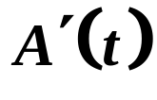

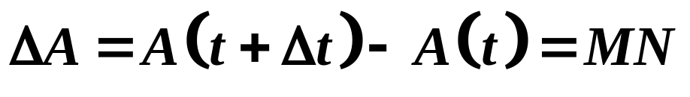
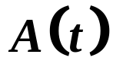


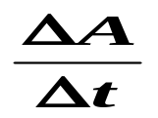


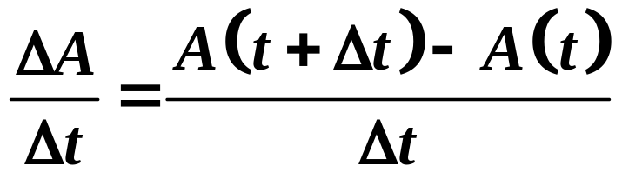


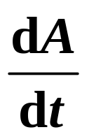
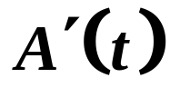
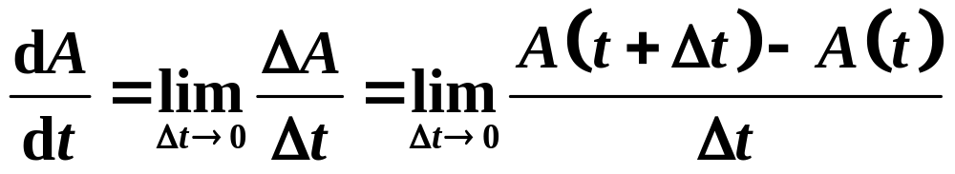
矢性函数的导数
1. 矢性函数的导数
叫做矢性函数 A(t) 的增量。
增量对于时间的变化率为
当 Δt  0 时，其极限存在，
则称此极限为矢性函数 A(t)
在点 t 处的导数(简称导矢)，记作 或 ，即
第<number>/23页
Notes:
曲线的方向为参数𝑡增大的方向。
∆𝑡>0时，∆𝐴/∆𝑡的方向与∆𝐴一样。
切线有两个方向，为什么导数的方向是向右的？

Slide 3
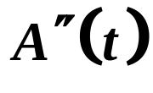
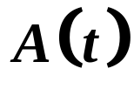
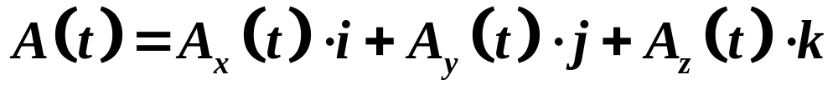
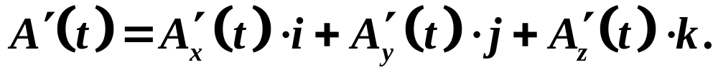

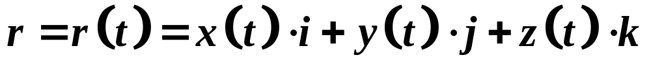
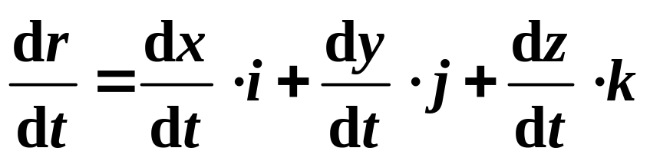
矢性函数的导数
若 A(t) 在某一个区间内处处可导，则称在该区间上可导；
导函数的导数若存在，记为 称为 的二阶导数。
若 A(t) 由坐标式给出:
且函数A_{x}(t)、A_{y} (t)、A_{z} (t)在点 t 可导,则有
易知：导数 仍然是一个矢量。
特别情况：对矢径 有：
第<number>/23页

Slide 4
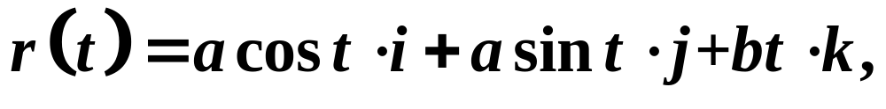
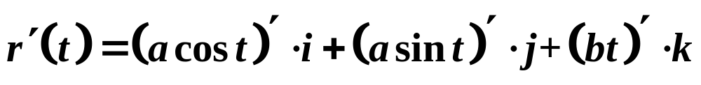
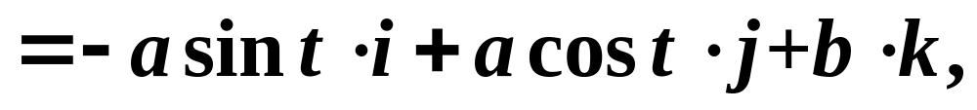
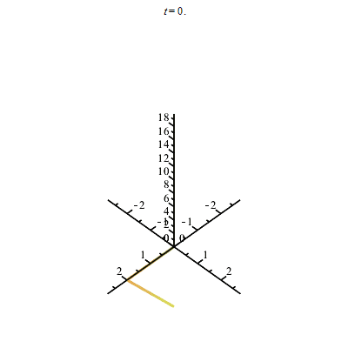
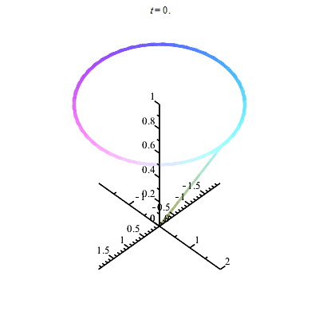
矢性函数的导数
例1. 求如下圆柱螺旋线的矢量方程的导失
解：
第<number>/23页

Slide 5
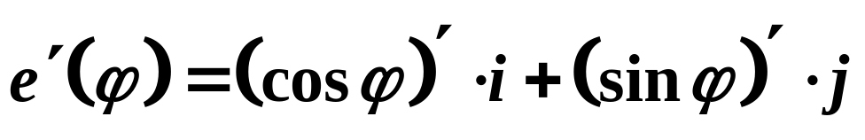

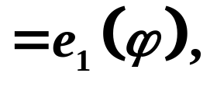
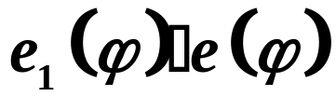
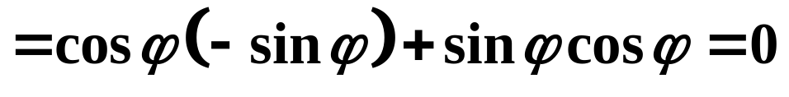
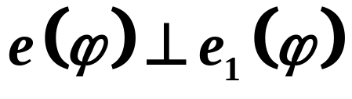
矢性函数的导数
例2. 设
证明:
证:
又
故
第<number>/23页

Slide 6
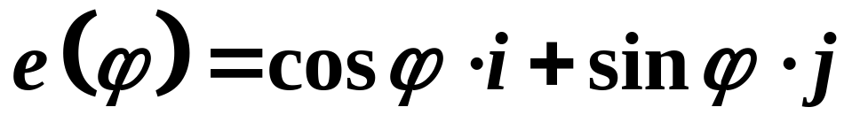

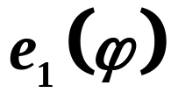
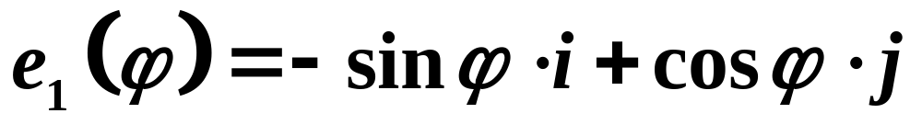
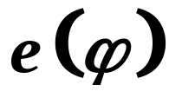

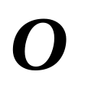


矢性函数的微分
为一单位矢量，故其矢端曲线为一单位圆，
叫做圆函数。
与 e(φ) 相伴出现，为单位矢量，
其矢端曲线为单位圆。
第<number>/23页
Notes:
切线有两个方向，为什么𝑒_1 (𝜑)的方向是左上。

Slide 7
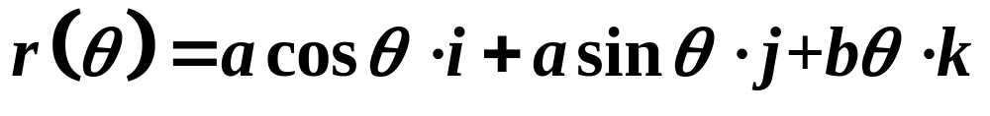
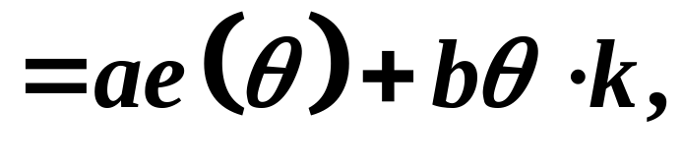
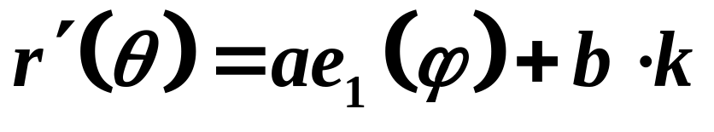
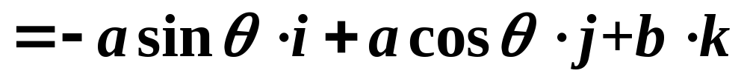
矢性函数的微分
引用圆函数，圆柱螺旋线的方程可写为
其导矢
第<number>/23页

Slide 8
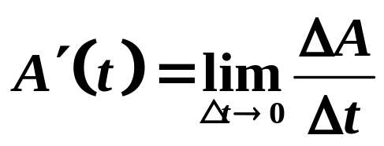
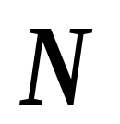
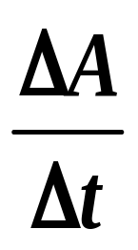
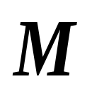
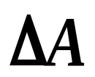
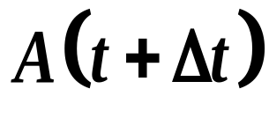


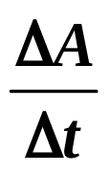


矢性函数的微分
2. 导矢 几何意义
l 为 A(t) 的矢端曲线，
是 l 的割线 MN 上的矢量。
Δt < 0 时，其指向与 ΔA 相反，指向对应 t 增大的一方；
Δt > 0时，其指向与 ΔA 一致， 同样对应 t 增大的一方；
导矢在几何上为一矢端曲线的切向矢量，
指向 t 增大的一方。
第<number>/23页
Notes:
曲线𝑙的方向为参数𝑡增大的方向。

Slide 9
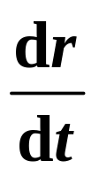

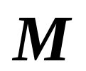
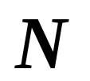
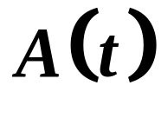

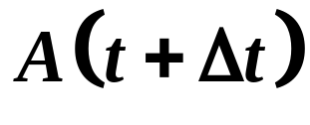
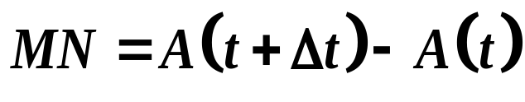



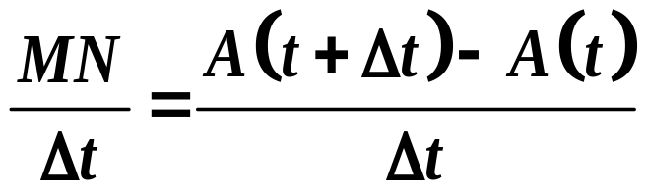

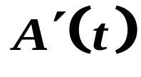
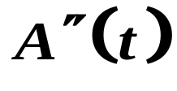
矢性函数的微分
的物理意义
质点沿曲线 l: A = A(t) 运动，
在时刻 t ，位于点 M 处，
在时刻 t + Δt ，位于 N 处。
表示质点在 Δt 时间内的位移。
表示在这时间间隔内质点的位移的平均速度。
表示质点在 t 时刻的速度， 表示加速度。
第<number>/23页

Slide 10
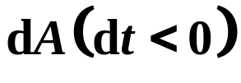











矢性函数的微分
3. 矢性函数的微分
(1) 微分的概念与几何意义
设有矢性函数 A = A(t)
导失、导数
称为 A(t) 在 t 处的微分.
当 dt > 0 时，其指向与 一致；
当 dt < 0 时，其指向与 相反；
第<number>/23页

Slide 11




矢性函数的微分
微分 dA 的直角坐标式：
结论：矢函数的微分仍然是一个矢量。
第<number>/23页

Slide 12






矢性函数的微分
例3. 设
求 dr 及 |dr|.
解:
第<number>/23页

Slide 13











矢性函数的微分
(2) 的几何意义
如图，弧长的微分 ds 是
实际上：距离 = 速度×时间
由此看见 ds 与 dt 符号相同:
dt > 0 时, 即 ds 位于 s 增大的一方时取正号
dt < 0 时, 即 ds 位于 s 减少的一方时取负号
第<number>/23页

Slide 14









矢性函数的微分
矢径
微分
失径函数的微分的模 = 弧微分的绝对值
则
因此 在几何上为单位矢量
第<number>/23页

Slide 15















矢性函数的微分
下面判断
方向
当 ds > 0 时,
即 dt > 0,
此时 dr = r’dt 正向
故
与 dr 方向一致, 指向 s 增大一方
当 ds < 0 时, 即 dt < 0, 从而 dr 负向.
故
与 dr 方向相反, 指向 s 增大一方
导矢 r’ 为矢端曲线的切向矢量，指向 t 增大一方。
总之,
在几何上为一切单位矢量
第<number>/23页
Notes:
从几何上看𝑑𝑟/𝑑𝑠的意义

Slide 16








矢性函数的微分
例4. 证明
证明:
由于 ds 和 dt 有相同的符号，有
由此可知：矢端曲线的切向单位矢量
第<number>/23页
Notes:
直接推到也可看出𝑑𝑟/𝑑𝑠的意义

Slide 17






矢性函数的微分
例5. 求圆柱螺旋线
的切单位矢量.
解:
所以
第<number>/23页

Slide 18






矢性函数的导数公式
4. 矢性函数的导数公式
设矢性函数 A = A(t)、B = B(t) 及数性函数 u(t)
在 t 的某个范围内可导，则有
（ C为常矢 ）
第<number>/23页
Notes:
代数运算与微分运算换序

Slide 19








矢性函数的导数公式
特例:
( 其中 );
第<number>/23页
Notes:
代数运算与微分运算换序

Slide 20


矢性函数的导数公式
复合函数求导公式:
若 A = A(u)、u = u(t)，则
以上公式证明方法与微积分数性函数的类似公式证明方法完全相同.
第<number>/23页

Slide 21












矢性函数的导数公式
例6.
设
求在 t = 0 处的
解:
二重外积公式：
第<number>/23页

Slide 22










矢性函数的导数公式
例7.
矢性函数 A(t) 的模不变的充要条件是
证: 假定 |A| = 常数,
则有 常数.
两端对 t 求导，则有
反之，若有
则有
故有 常数，
所以 常数
从而有：定长矢量 A(t) 与其导矢互相垂直，
对于单位矢量 有
第<number>/23页

Slide 23








矢性函数的导数公式
例8. 一质点以常角速度在圆周 r = ae(φ) 上运动，
证明其加速度为
其中 |v| 为速度 v 的模。
证：
其中 为角速度的模且为常数，从而加速度
第<number>/23页

